Slide 1
SNU 빅데이터 아카데미
비정형 데이터 분석을 통한 효율적인 의사결정
Session 2. 텍스트 분석 및 시각화

Slide 2
KoNLPy
◆ KoNLPy는 한국어 정보처리 패키지로 자연어처리에 익숙하지 않은 학생이나 연구 목적으로 사용하는 연구자에게도 적합하다 (박은정, 조성준 2014)
◆ Java 기반의 Python 라이브러리
• 한나눔, 꼬꼬마, 트위터, 코모란 등 여러 오픈소스 한국어 형태소 분석기가 Java로 개발되었다
• KoNLPy는 이와 같은 형태소 분석기들을 포함한 자연어처리 패키지이므로 KoNLPy를 활용하기 위해서는 Java를 필수적으로 설치해야 한다 (설치는 Session 0 참고)
◆ KoNLPy documentation
• http://konlpy.org/en/v0.4.4/ (영어)
• http://konlpy-ko.readthedocs.io/ko/v0.4.3/ (한국어)
Notes:
Documentation의 경우 최신 버전인 0.4.4는 영어로만 제공되고 있다
한국어 documentation은 아직 0.4.3 버전만 제공되므로 이를 참고해야 한다

Slide 3
형태소 분석기
◆ 형태소 분석이란 형태소를 비롯하여 어근, 접두사/접미사, 품사(POS, part-of-speech) 등 다양한 언어적 속성의 구조를 파악하는 것이다
◆ KoNLPy에는 다섯 가지 형태소 분석기가 있는데, 이들은 모두 문구(phrase)를 입력받아 태깅된 형태소를 출력하는 동일한 입출력 구조를 가집니다.
• 한나눔(Hannanum), 꼬꼬마(Kkma), 트위터(Twitter), 코모란(Komoran), 메캅(Mecab)
◆ 품사 태깅(POS tagging): 형태소의 뜻과 문맥을 고려하여 그것에 마크업을 하는 일
• 예) 가방에 들어가신다 -> 가방/NNG + 에/JKM + 들어가/VV + 시/EPH + ㄴ다/EFN
• 한국어 품사 태그 비교표: https://docs.google.com/spreadsheets/d/1OGAjUvalBuX-oZvZ_-9tEfYD2gQe7hTGsgUpiiBSXI8/edit#gid=0
Notes:
reference: http://konlpy-ko.readthedocs.io/ko/v0.4.3/morph/

Slide 4

예제1. 간단한 텍스트 분석하기
◆ Session 0에서 설치했던 모듈을 불러온다
1
2
• from ~ import ~ 형식을 통해 모듈에서 특정 형태소 분석기를 불러올 수 있다
• 형태소 분석기(Kkma)는 일종의 함수처럼 활용될 수 있다
• 일반적으로 형태소 분석기 인스턴스를 생성한 후 이를 통해 접근한다
Notes:
여러 형태소 분석기 중 Kkma를 불러온다
Kkma 인스턴스를 만들어 이를 통해 접근한다

Slide 5
예제1. 간단한 텍스트 분석하기
◆ 텍스트를 문장으로 슬라이싱하기
• 분석하는 텍스트는 일반적으로 두 개 이상의 문장으로 이루어진 말뭉치(corpus)이다
• sentences() 함수는 텍스트를 문장 단위로 끊어 리스트로 반환해준다
• 결과물

Slide 6

예제1. 간단한 텍스트 분석하기
◆ 텍스트에서 명사 추출하기
• 한국어에서 명사는 가장 중요한 품사이다. KoNLPy는 텍스트에서 명사만 추출하는 메소드를 제공한다
• nouns() 함수는 텍스트에서 명사만 추출해 리스트로 반환해준다
• 결과물

Slide 7

예제1. 간단한 텍스트 분석하기
◆ 형태소 분석하기
• morphs() 함수는 텍스트를 형태소 분석해 모든 형태소를 리스트 형태로 반환한다
• 결과물

Slide 8
예제1. 간단한 텍스트 분석하기
◆ 품사 태깅(pos tagging)하기
• pos() 함수는 텍스트의 모든 형태소를 품사 태깅해 (형태소, 태그) 튜플로 이루어진 리스트를 반환한다
• 결과물

Slide 9
예제1. 간단한 텍스트 분석하기
◆ 전체 코드
#-*- coding: utf-8 -*-
from konlpy.tag import Kkma
kkma = Kkma()
text = "오늘 날씨가 따뜻합니다. 내일은 눈이 온다고 합니다. 모레는 오늘보다 춥습니다." sentences = kkma.sentences(text)
print(sentences)
print('-'*30)
nouns = kkma.nouns(text)
print(nouns)
print('-'*30)
morphs = kkma.morphs(text)
print(morphs)
print('-'*30)
tags = kkma.pos(text)
print(tags)

Slide 10
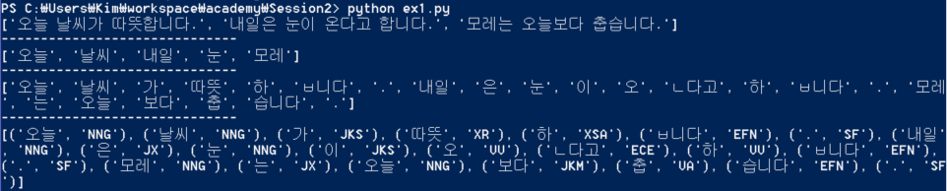
예제1. 간단한 텍스트 분석하기
◆ 결과물

Slide 11
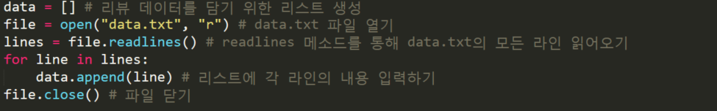
예제2. 리뷰 데이터 분석하기
◆ 분석에 앞서, Session 1에서 크롤링했던 리뷰 데이터를 불러온다
• ‘data.txt’ 파일을 실행하려는 Python 파일과 같은 디렉토리에 저장한다
1
2
3
• data 리스트에 각 리뷰의 내용이 항목별로 저장된다
◆ 만약 분량이 된다면, 여기에 교수님 강의노트 [8.File Handling]의 앞부분(5~10 페이지 가량) 내용을 간략하게 넣어주는 것도 좋을 것 같습니다. 아니면 앞에서 python 기초 문법하면서 설명하는것도 좋을 것 같습니다.
• how to read files & process them
Notes:
Readlines() 함수는 파일의 모든 행(라인)에 있는 데이터를 불러와 이를 리스트로 반환한다
For문을 이용해 lines에 있는 각각의 리뷰 데이터를 data 리스트에 옮긴다
사용한 후에는 꼭 파일을 닫아준다

Slide 12
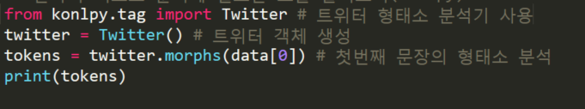
예제2. 리뷰 데이터 분석하기
◆ 첫 번째 문장의 형태소를 분석해 본다
1
2
• 이번에는 Twitter 형태분석기를 사용한다
• 첫 번째 문장의 형태소를 분석하기 위해 data 리스트의 첫 번째 항목만 선택한다
Notes:
트위터 형태소 분석기를 불러온다
첫 번째 문장의 형태소를 분석해 이를 tokens에 저장한다

Slide 13
예제2. 리뷰 데이터 분석하기
◆ 전체 코드
#-*- coding: utf-8 -*-
data = []
file = open("data.txt", "r")
lines = file.readlines()
for line in lines:
data.append(line)
file.close()
from konlpy.tag import Twitter
twitter = Twitter()
tokens = twitter.morphs(data[0])
print(tokens)
◆ 결과물

Slide 14

예제3. 자주 사용되는 단어 추출하기
◆ 데이터를 불러온 후, 전체 텍스트의 형태소를 분석한다. 이때 각 리뷰가 하나의 항목으로 이루어진 리스트 형태의 데이터라는 것을 기억하자
1
2
◆ 이제 sentences_tag의 내용물을 살펴보자
3
2
Notes:
태깅의 결과물을 저장하기 위한 리스트
For문을 활용해 각각의 리뷰를 형태소 분석을 해보고 이를 태그 리스트에 저장한다
Sentences_tag의 내용 출력
Sentences_tag 내에 포함된 리뷰 개수 출력

Slide 15
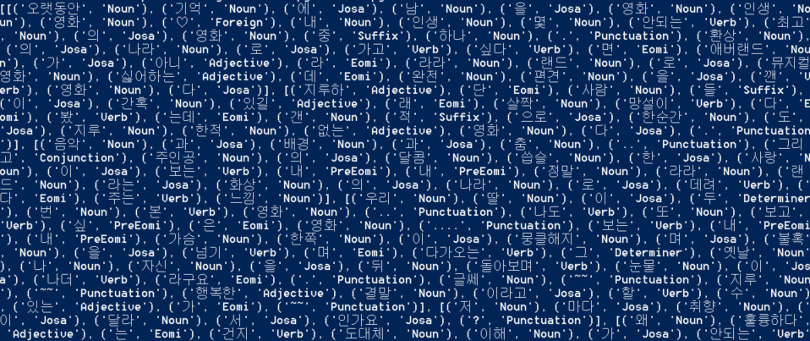
예제3. 자주 사용되는 단어 추출하기
◆ 출력 결과, sentences_tag는 38개의 리스트로 이루어진 리스트 (2차원 리스트)라는 것을 알 수 있다
Notes:
- 리스트의 개수는 리뷰를 몇 개 추출하였는지에 따라 달라진다

Slide 16
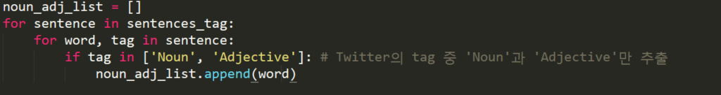
예제3. 자주 사용되는 단어 추출하기
◆ 명사와 형용사만 추출하기
1
2
3
4
• 리뷰를 분석하는 데 있어 중요한 품사인 명사와 형용사만 추출한다
• Twitter 분석기에서 명사의 태그는 ‘Noun’, 형용사의 태그는 ‘Adjective’이므로 이를 이용해 명사와 형용사만 떼어 noun_adj_list에 저장한다
Notes:
명사와 형용사를 저장하기 위한 리스트
첫 번째 for 문을 통해 각각의 리뷰에 접근한다
두 번째 for문을 통해 하나하나의 (형태소, 태그) 튜플에 접근한다
If문을 통해 명사와 형용사로 태그된 단어들만 리스트에 추가한다

Slide 17

예제3. 자주 사용되는 단어 추출하기
◆ 가장 많이 사용된 명사와 형용사 출력하기
1
2
3
• collections 모듈의 Counter 함수는 집합 내에 있는 원소의 개수를 세는 역할을 한다
• most_common(n) 함수는 n개의 가장 많이 있는 원소를 반환한다
Notes:
구성 요소의 숫자를 세기 위해 Counter 함수를 불러온다
Noun_adj_list 리스트에 있는 요소들의 개수를 센다
*리스트는 set과는 달리 중복이 허용된다
(3) 10개의 가장 많이 사용된 단어를 프린트한다

Slide 18
예제3. 자주 사용되는 단어 추출하기
◆ 전체 코드
#-*- coding: utf-8 -*-
data = []
file = open("data.txt", "r")
lines = file.readlines()
for line in lines:
data.append(line)
file.close()
from konlpy.tag import Twitter
twitter = Twitter()
sentences_tag = []
for sentence in data:
sentences_tag.append(twitter.pos(sentence))
noun_adj_list = []
for sentence in sentences_tag:
for word, tag in sentence:
if tag in ['Noun', 'Adjective']: noun_adj_list.append(word)
from collections import Counter
counts = Counter(noun_adj_list)
print(counts.most_common(10)) # 10개의 가장 많이 사용된 단어 추출

Slide 19

예제4. 워드클라우드 그리기
◆ Pytagcloud에 한국어 폰트 추가하기
• Pytagcloud의 기본 폰트에는 한국어가 없어 한글 폰트를 추가하기 않고 돌릴 경우 아래와 같은 의미 없는 박스들이 출력된다

Slide 20
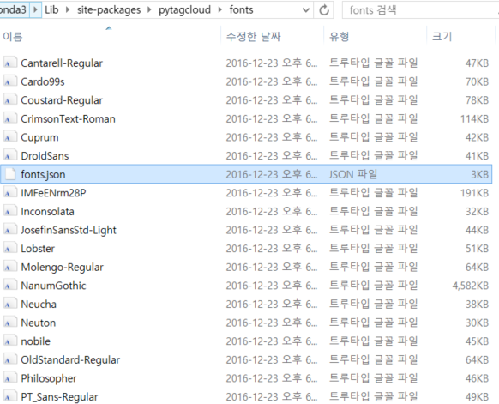
예제4. 워드클라우드 그리기
◆ Pytagcloud에 한국어 폰트 추가하기
• 한글 폰트를 추가하기 위해, 우선적으로 파이썬이 설치된 경로로 이동한다. 대부분의 윈도우 사용자의 경우 아래와 같다
> C:\Python35\
• Pytagcloud 패키지의 폰트가 설치된 경로를 찾는다. 대부분의 경우 아래와 같다.
> C:\Python35\Lib\site-packages\pytagcloud\fonts

Slide 21
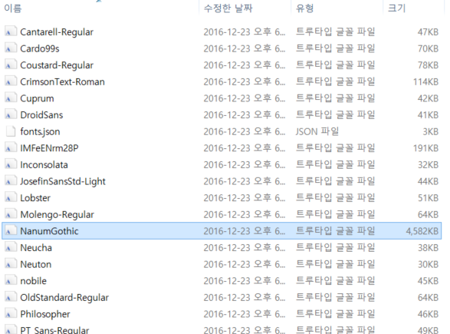
예제4. 워드클라우드 그리기
◆ Pytagcloud에 한국어 폰트 추가하기
• fonts 폴더에 추가하고자 하는 폰트 파일(.ttf 파일)을 복사/붙여넣기 한다
• 본 실습의 경우 나눔고딕(NanumGothic.ttf)를 사용한다

Slide 22
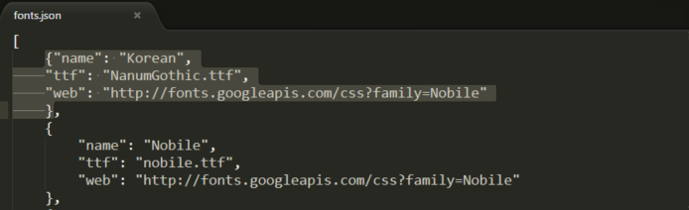
예제4. 워드클라우드 그리기
◆ Pytagcloud에 한국어 폰트 추가하기
• fonts 폴더 내에 fonts.json 파일을 찾아 텍스트 에디터에서 열고 아래와 같이 추가한다
{"name": "Korean",
"ttf": "NanumGothic.ttf",
"web": "http://fonts.googleapis.com/css?family=Nobile"
},

Slide 23
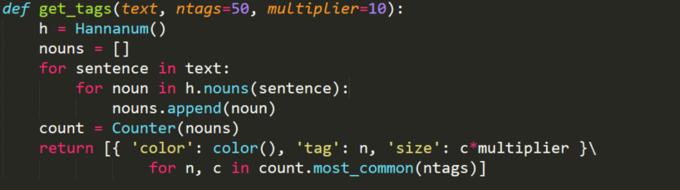
예제4. 워드클라우드 그리기
◆ wordcloud 생성에 필요한 함수 정의
1
2
3
4
• Hannanum 형태소 분석기를 사용해 텍스트 내의 명사만 추출한다
• Counter() 함수를 통해 명사의 개수를 센다
• 색(‘color’), 태그(‘tag’), 태그의 개수(‘size’)로 이루어진 dictionary를 결과로 돌려준다
Notes:
(1) get_tags() 함수를 정의한다.
Input parameters
Ntags = 50 : 워드클라우드에 포함시키고자 하는 단어의 개수이다. Most_common() 함수에 들어가므로 총 50개의 자주 사용된 명사를 고려한다고 보면 된다.
Multiplier = 10: 반환되는 딕셔너리의 size 값에 곱해주는 값이다. 전반적인 워크클라우드 내에 있는 단어들의 크기를 키워주는 weight 값으로, 어차피 워드클라우드의 경우 상대적인 크기를 보는 것이므로 큰 의미는 없다고 볼 수 있다.
(2) 전체 텍스트의 각 문장에서 for 문을 활용해 명사만 추출한다. 추출한 명사는 nouns 리스트에 추가한다
(3) 명사 리스트에 포함된 원소 개수를 세 count 객체에 저장한다
(4) 리스트 내에 for 문이 들어있는 형태이다. 총 50개의 count.most_common() 객체에서 각각의 형태소와 태그의 순서쌍을 꺼내 색(color)을 랜덤으로 지정하고 빈도수에 10을 곱한 값을 ‘size’로 지정해 dictionary 객체로 반환한다. 함수 연산의 결과로 dictionary 50개로 이루어진 리스트가 return 된다.

Slide 24
예제4. 워드클라우드 그리기
◆ wordcloud 생성에 필요한 함수 정의
1
2
3
• pytagcloud 모듈의 create_tag_image() 함수를 불러와 워드클라우드를 그린다
• webbrowser 모듈의 open() 함수를 통해 워드클라우드(이미지 파일)을 연다
◆ 단어 구분을 위한 색(color) 추출
4
5
Notes:
워드클라우드를 그리기 위한 draw_cloud() 함수를 정의한다
* Input parameters
Fontname = ‘Korean’: 앞서 저장했던 나눔고딕 폰트를 사용한다
Size = (800, 600): 800*600 픽셀 사이즈의 이미지를 만든다
(2) Pytagcloud의 내장함수를 이용해 워드클라우드를 그린다. 결과물로 이미지 파일을 반환한다
(3) open() 함수를 통해 이미지 파일을 연다
(4) R은 람다식으로 0부터 255 사이의 임의의 정수를 반환한다
(5) Color는 람다식으로 3개의 랜덤한 정수로 이루어진 튜플을 반환한다. 이는 RGB 공간상에서 하나의 랜덤한 색을 의미한다. Color() 함수는 get_tags 함수 내에 들어가 각 단어의 color를 정의하는 데 사용된다

Slide 25
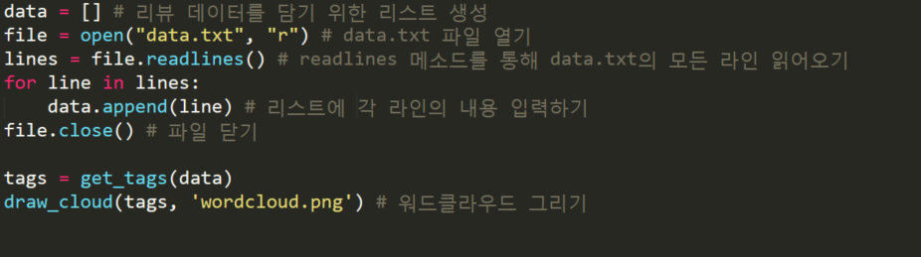
예제4. 워드클라우드 그리기
◆ 데이터를 불러와 워드클라우드 그리기
1
2
Notes:
get_tags 함수를 통해 불러온 데이터로 태그 dictionary 생성
Draw_cloud 함수를 통해 ‘wordcloud.png’라는 이름의 워드클라우드 이미지 생성

Slide 26
예제4. 워드클라우드 그리기
◆ 전체 코드
#-*- coding: utf-8 -*-
import pytagcloud, random, webbrowser
from konlpy.tag import Hannanum
from collections import Counter
def get_tags(text, ntags=50, multiplier=10):
h = Hannanum()
nouns = []
for sentence in text:
for noun in h.nouns(sentence):
nouns.append(noun)
count = Counter(nouns)
return [{ 'color': color(), 'tag': n, 'size': c*multiplier }\
for n, c in count.most_common(ntags)]
def draw_cloud(tags, filename, fontname='Korean', size=(800, 600)):
pytagcloud.create_tag_image(tags, filename, fontname=fontname, size=size)
webbrowser.open(filename)

Slide 27
예제4. 워드클라우드 그리기
◆ 전체 코드
r = lambda: random.randint(0,255)
color = lambda: (r(), r(), r())
data = []
file = open("data.txt", "r")
lines = file.readlines()
for line in lines:
data.append(line) # 리스트에 각 라인의 내용 입력하기
file.close()
tags = get_tags(data)
draw_cloud(tags, 'wordcloud.png')

Slide 28
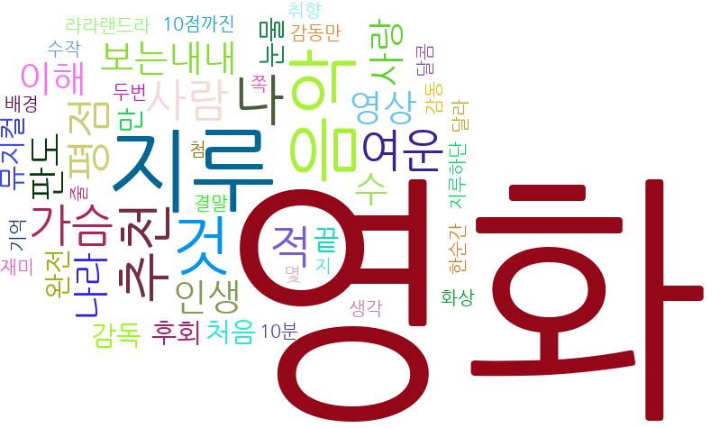
예제4. 워드클라우드 그리기
◆ 결과물

Slide 29
References
• ‘점프 투 파이썬‘: https://wikidocs.net/book/1
• KoNLPy documentation: http://konlpy-ko.readthedocs.io/ko/v0.4.3/
• 박은정, 조성준(2014), KoNLPy: 쉽고 간결한 한국어 정보처리 파이썬 패키지, 제 26회 한글 및 한국어 정보처리 학술대회 논문집

